Slide 1
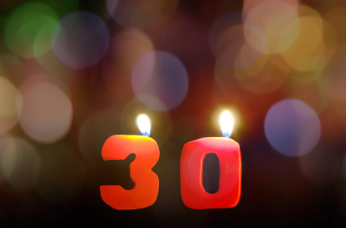
Iskolánk alapításának 30. évfordulója alkalmából a diákönkormányzat sütiversenyt hirdetett

Slide 2

A következő alkotások érkeztek:

Slide 3
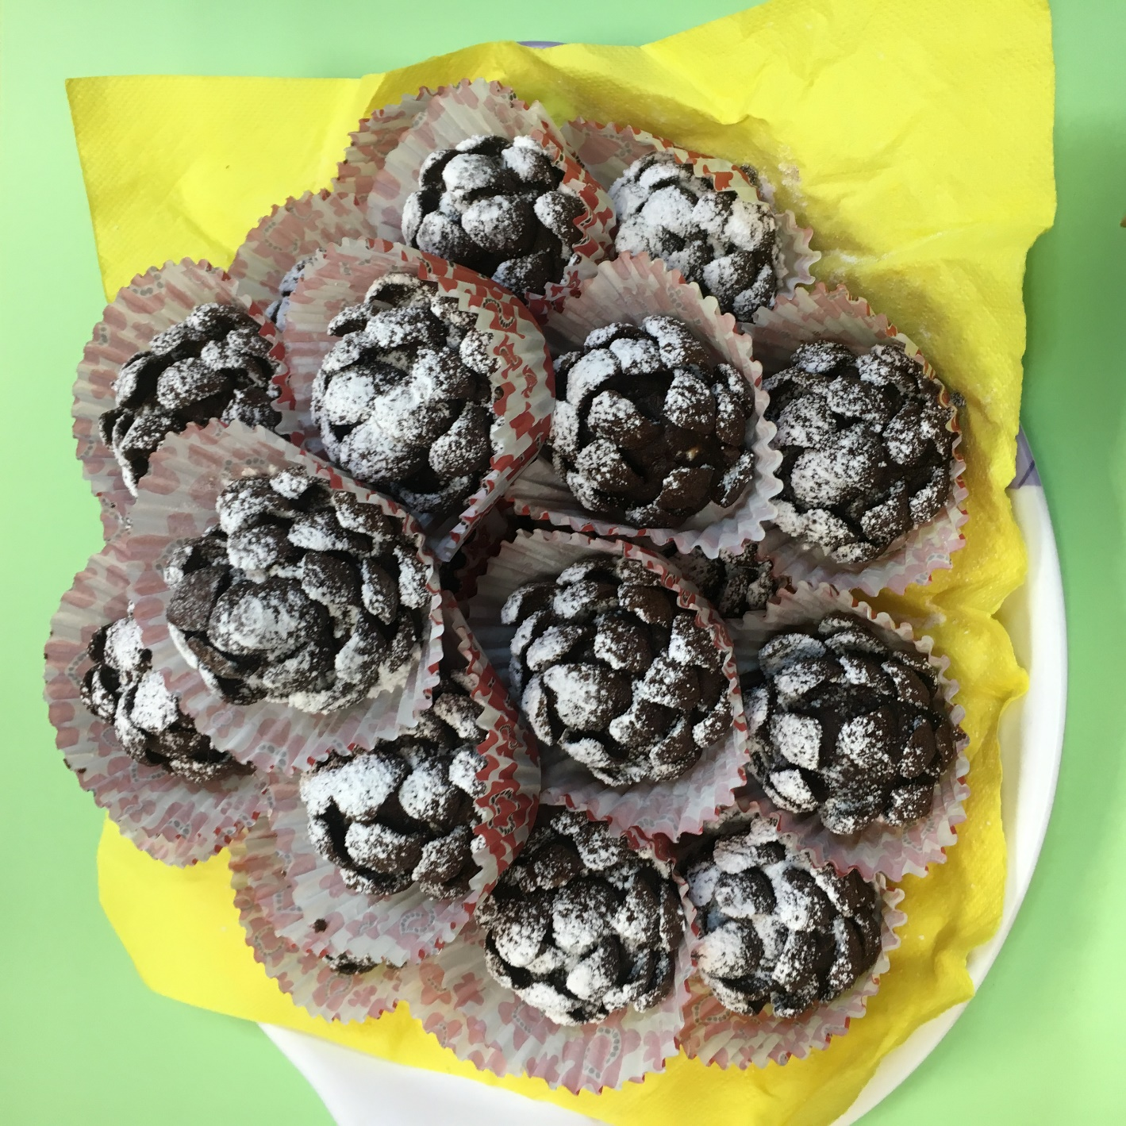
5.b osztály

Slide 4
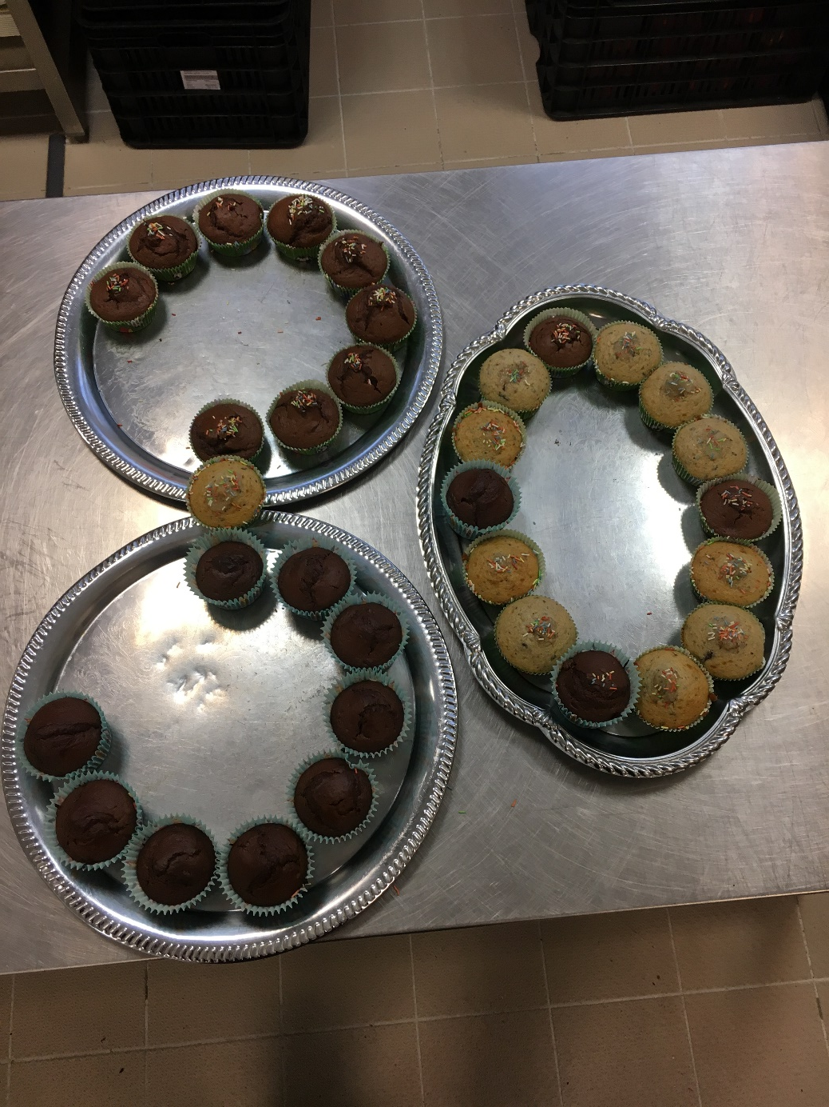
5.c osztály

Slide 5
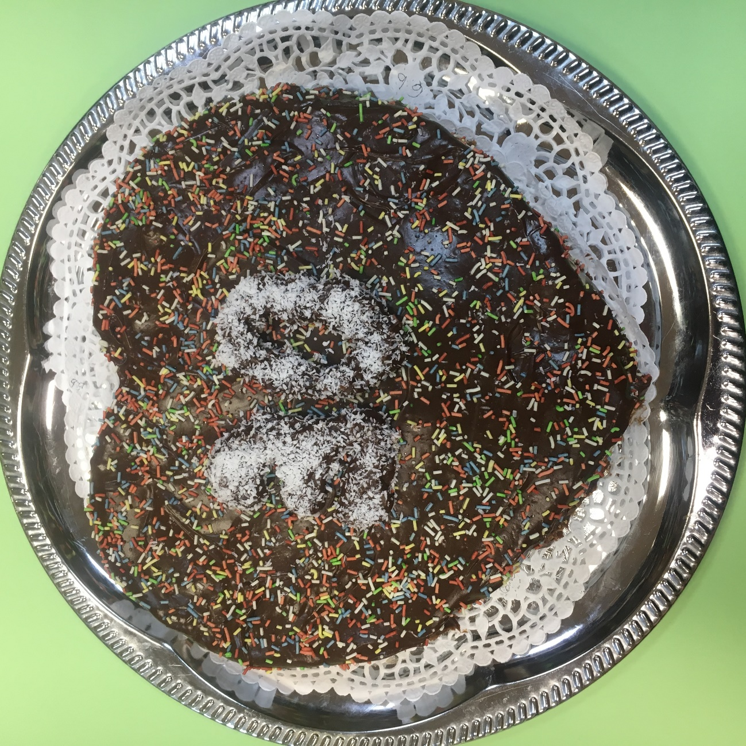
6.b osztály

Slide 6
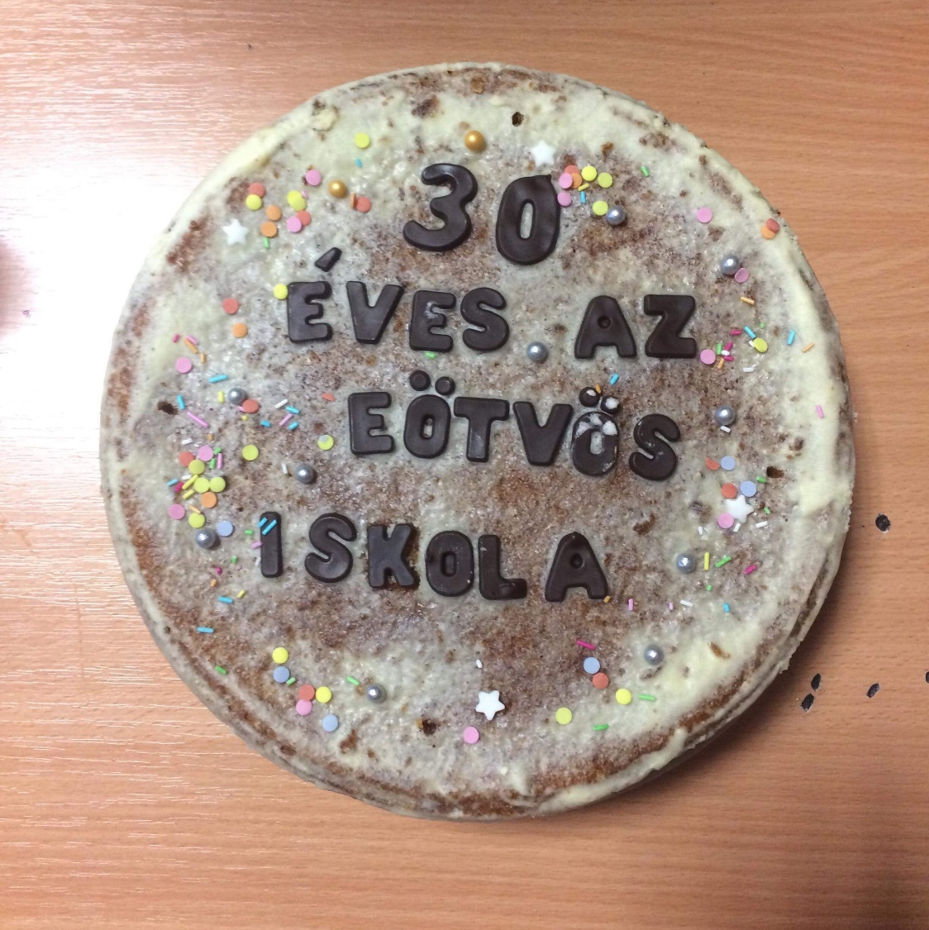
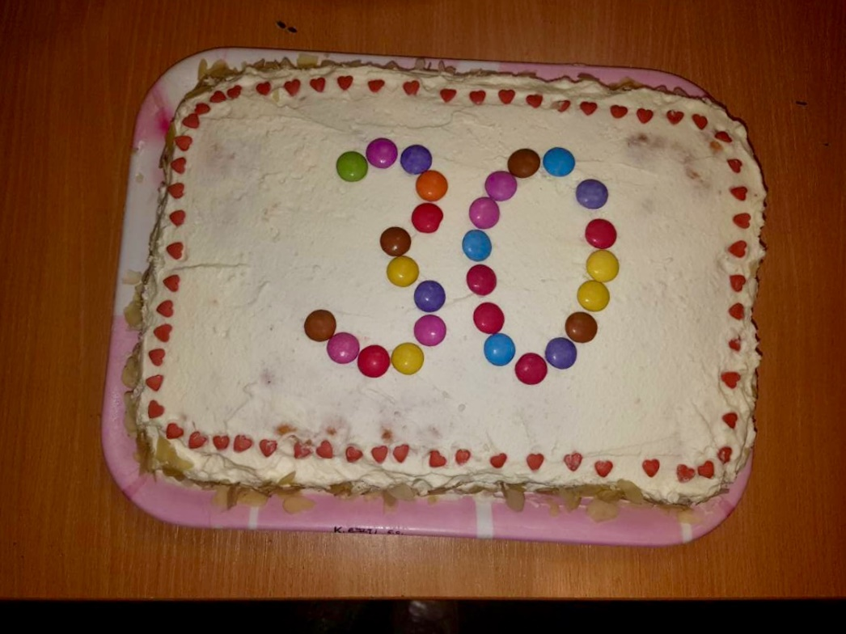
6.c osztály

Slide 7
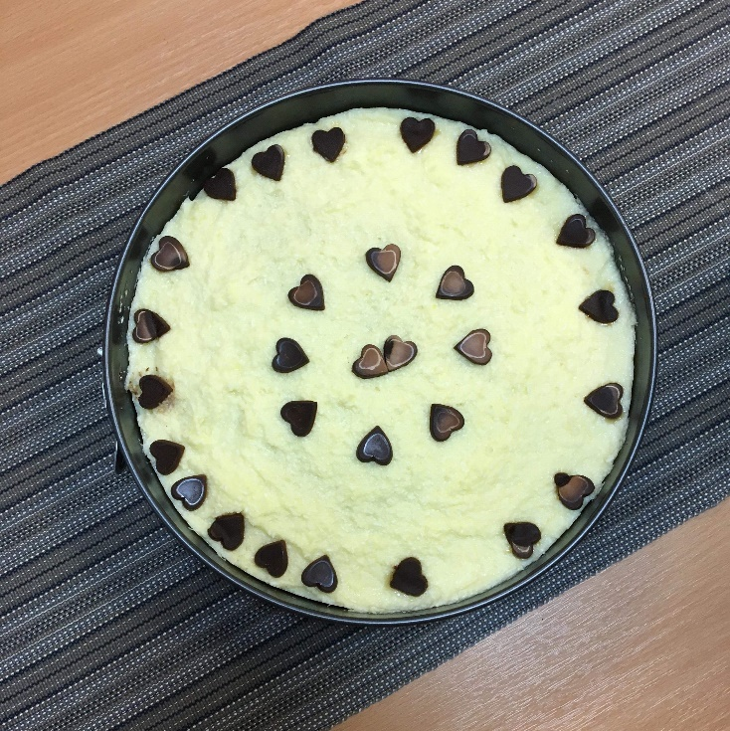
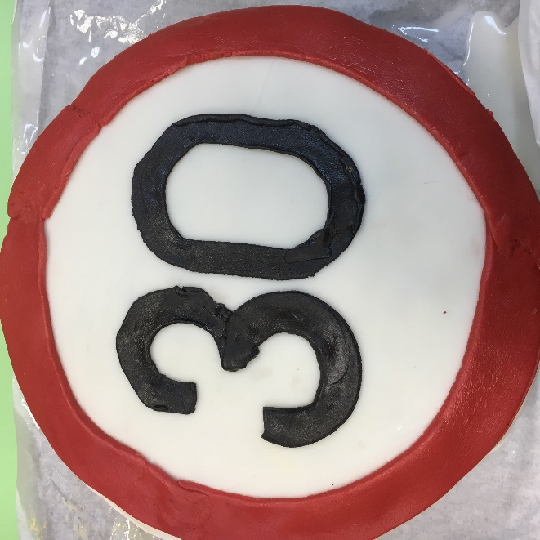
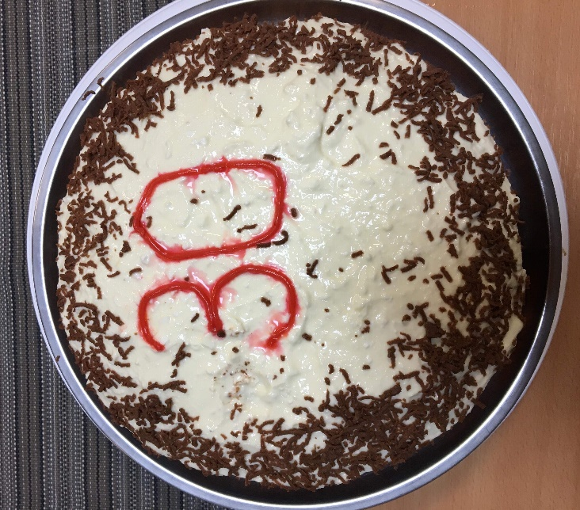
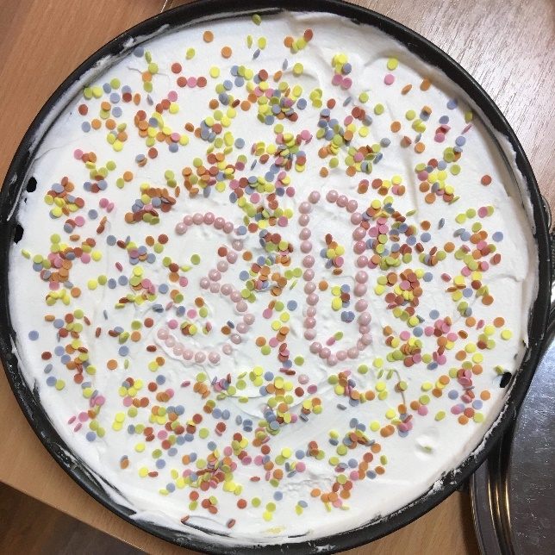
6.d osztály

Slide 8
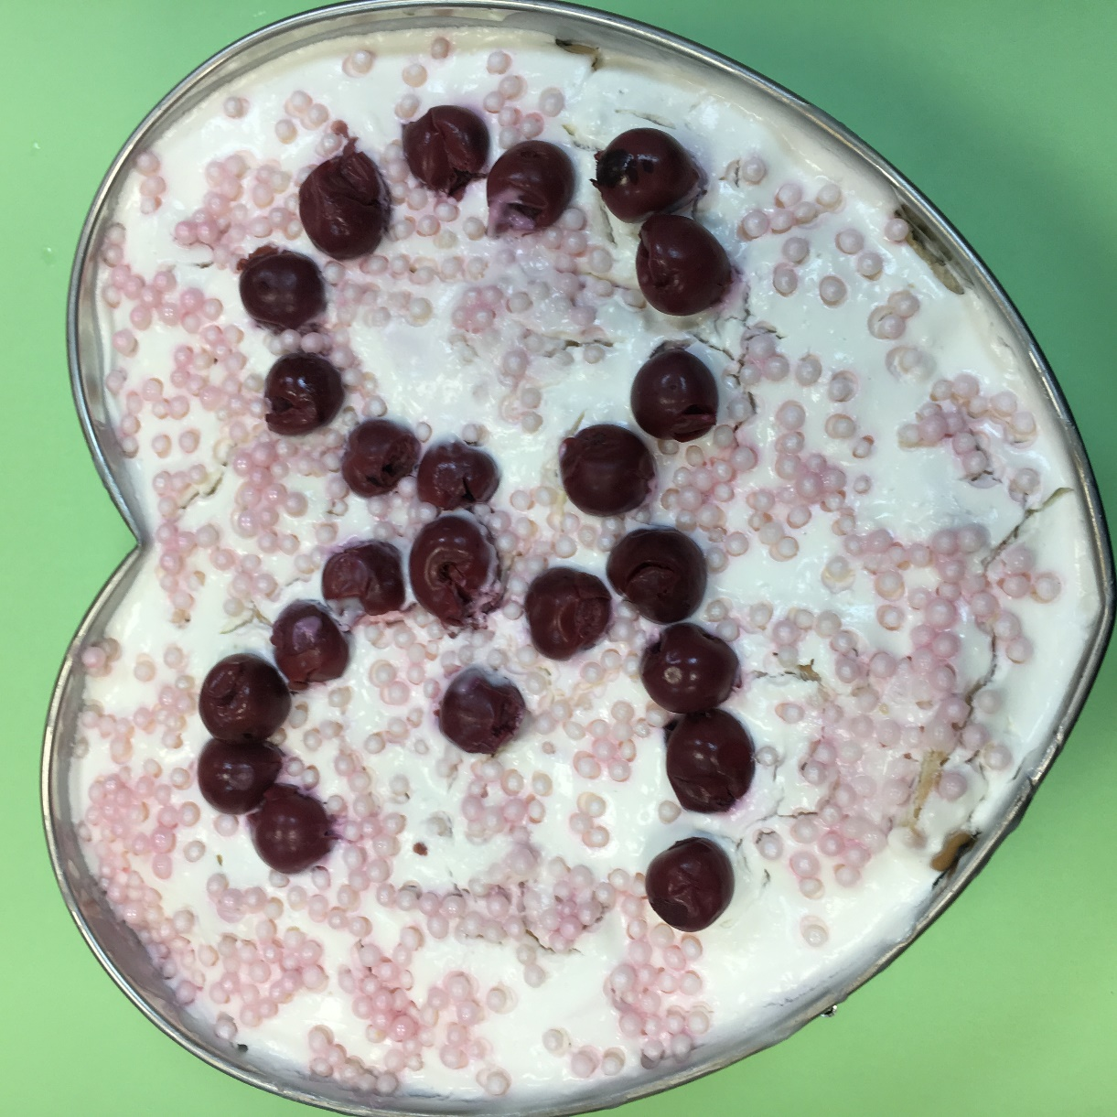
7.a osztály

Slide 9
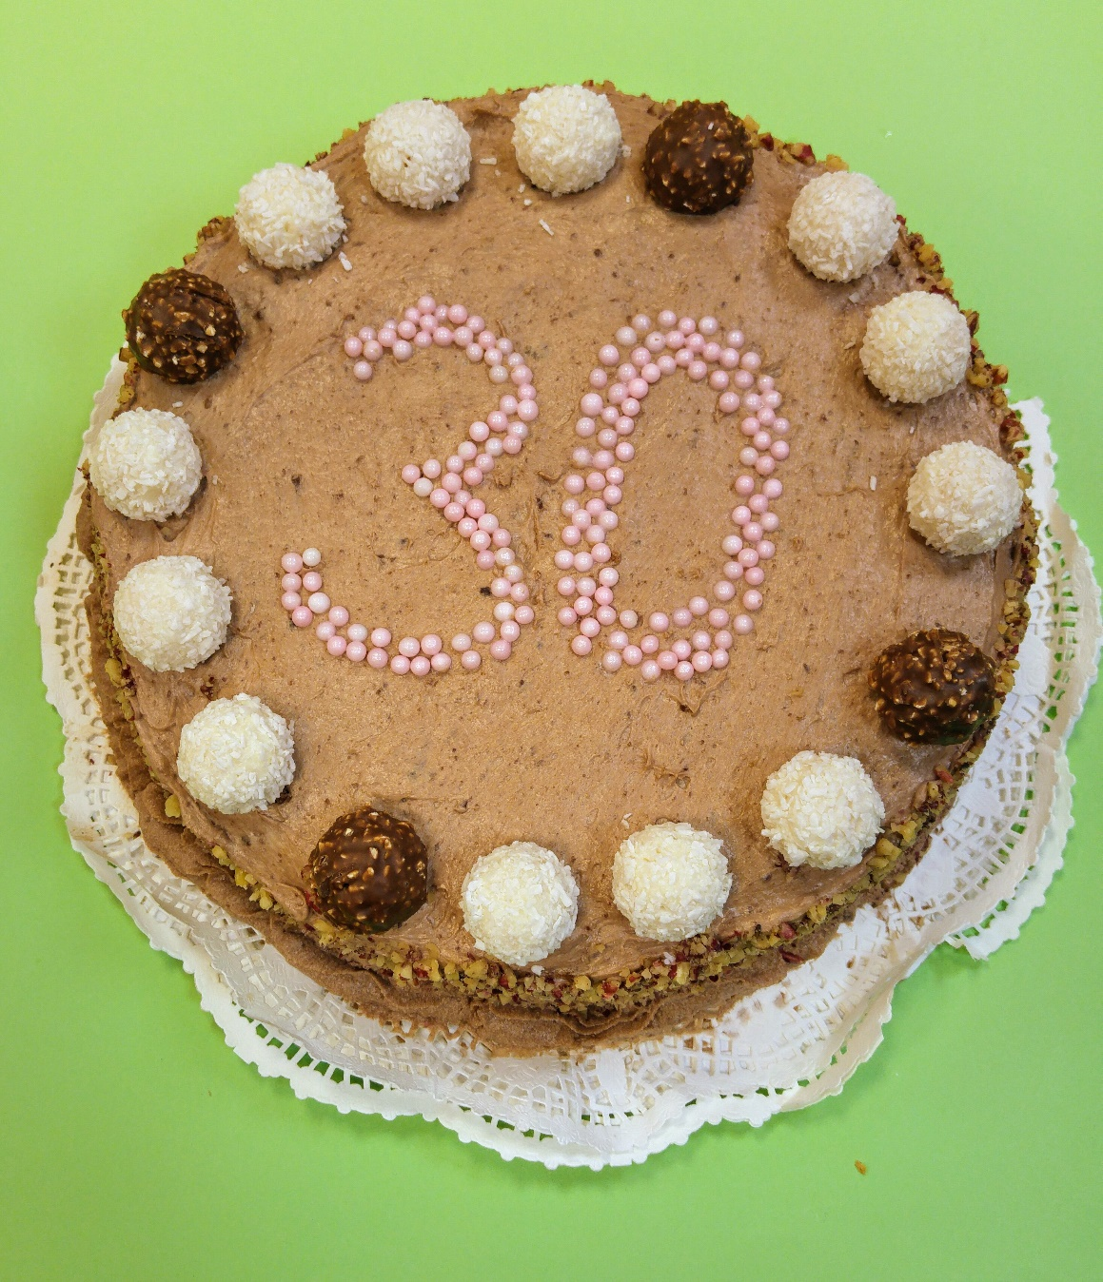
7.b osztály

Slide 10
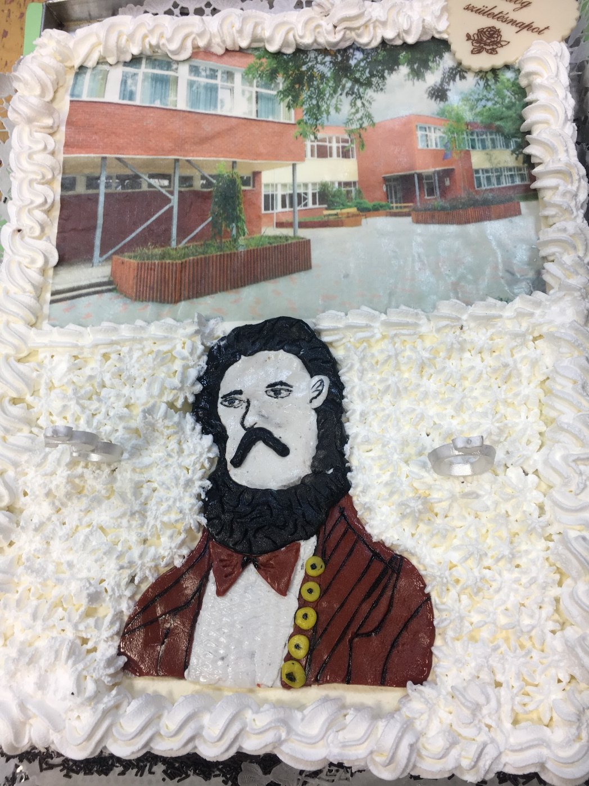
8.b osztály

Slide 11
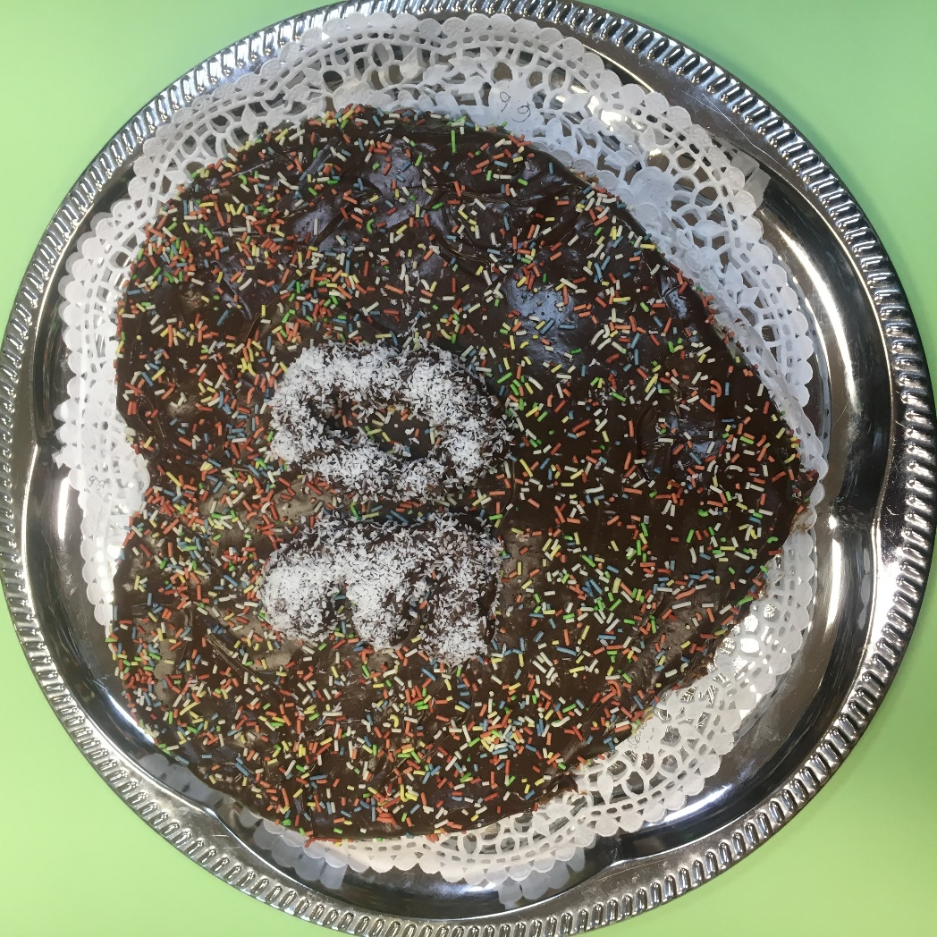
Különdíjban részeszült a 6.b osztály tortája

Slide 12

III. helyezést ért el a 6.c osztály tortája

Slide 13
A 6.c osztály répatortája
Hozzávalók a tésztához:
  30 dkg rétesliszt
  3 tojás
  30 dkg reszelt sárgarépa
  1,5 dl napraforgó olaj
  25 dkg porcukor
  1 csomag vaníliás cukor
  fahéj – ízlés szerint
  1 csomag sütőpor
Hozzávalók a mázhoz:
  10 dkg porcukor
  2 evőkanál vaj
  1 tojásfehérje
  1 teáskanál citromlé

Slide 14
A 6.c osztály répatortája
A cukrot kikavarjuk a tojás sárgákkal és az olajjal.
Hozzáadjuk az apróra reszelt sárgarépát, a vaníliás cukrot és a sütőporos lisztet. Alaposan összekeverjük.
Kis fahéjjal vagy citromhéjjal ízesítjük.
A tojásfehérjékből habot verünk. Óvatosan a masszához forgatjuk.
Sütőpapírral bélelt tortaformába simítjuk, és előmelegített sütőben sütjük.
A máz hozzávalóit kb. méz sűrűségűre kavarjuk, és a kihűlt tortát bevonjuk vele. Díszítésnek használhatunk marcipánrépát.

Slide 15

II. helyezést ért el a 7.b osztály tortája

Slide 16
A 7.b osztály tortája
Hozzávalók a piskótához:
  30 dkg liszt
  30 dkg cukor
  6 darab tojás szétválasztva
  1 csomag sütőpor
  1 dl olaj
  1 dl melegvíz
  1 mokkáskanál szódabikarbóna
Hozzávalók a krémhez:
  Fél liter tej
  6 evőkanál liszt
  1 evőkanál kakaó
  25 dkg porcukor
  25 dkg vaj
  2 csomag vaníliás cukor
  Ha kihűlt, hozzáadjuk a porcukrot, vajat és a vaníliás cukrot, és géppel kikeverjük. Díszítés tetszés szerint.

Slide 17


I. helyezést ért el a 6.d és a 8.b osztály tortája

Slide 18
A 6.d osztály narancsos-túrós tortája
Hozzávalók a tortaalaphoz
6 db tojás
200 g vaj
100 ml víz
2 db Dr. Oetker Brownies süteménypor
24 cm átmérőjű tortaforma
A hozzávalók összedolgozása
után sütés 40-45 perc 160 ⁰C-on.
Krémhez:
500 g túró
500 g mascarpone
1 db vaníliás puding
1 db narancs reszelt héja és leve
narancsdzsem
zselatin
porcukor
A dekorációhoz:
Fondant bevonó

Slide 19
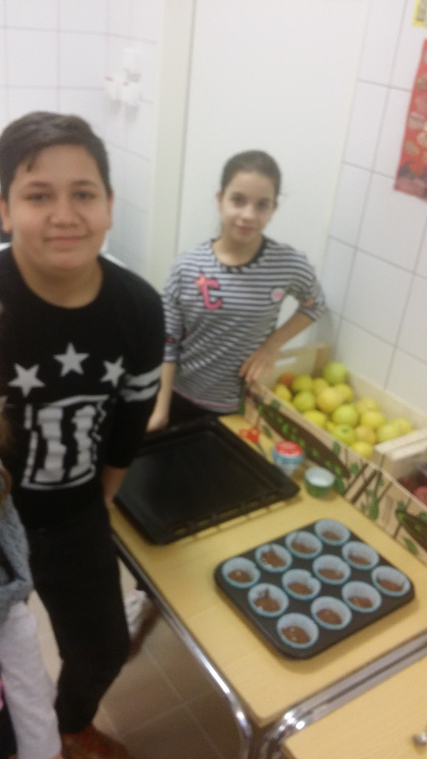
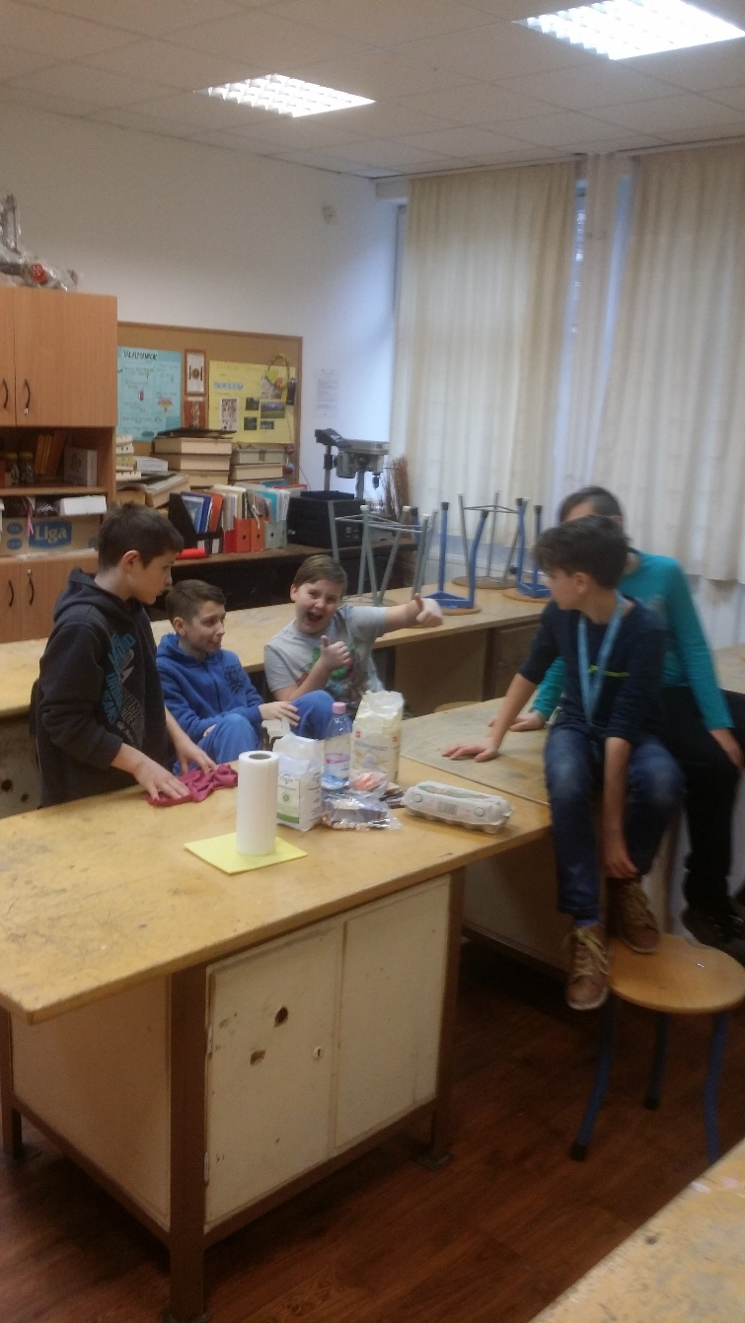
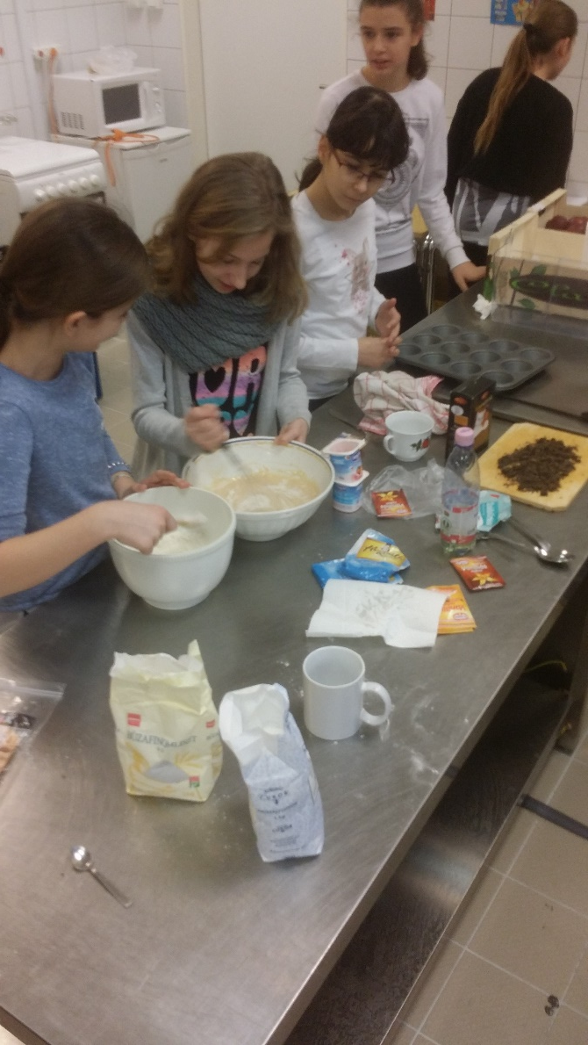
Így készült…

Slide 20
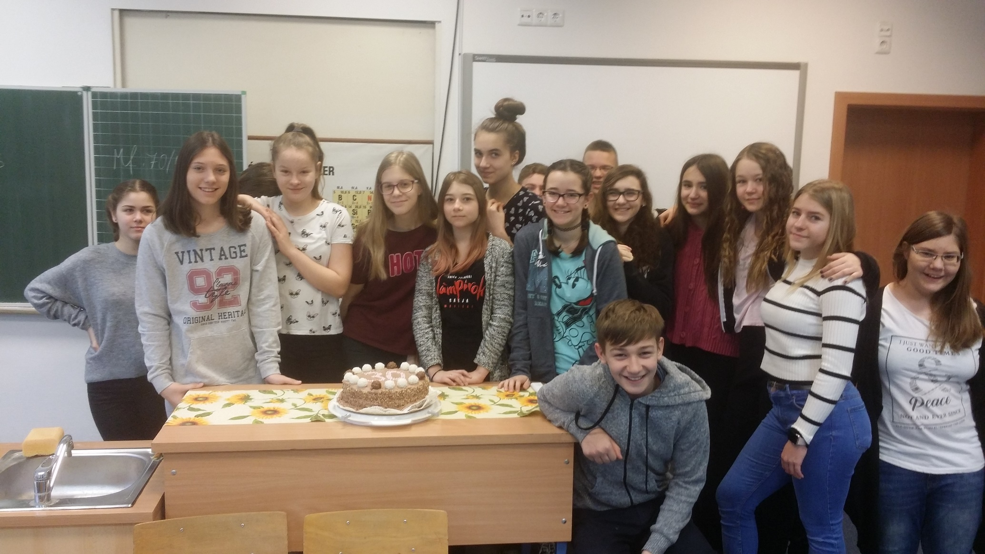
Így készült…

Slide 21
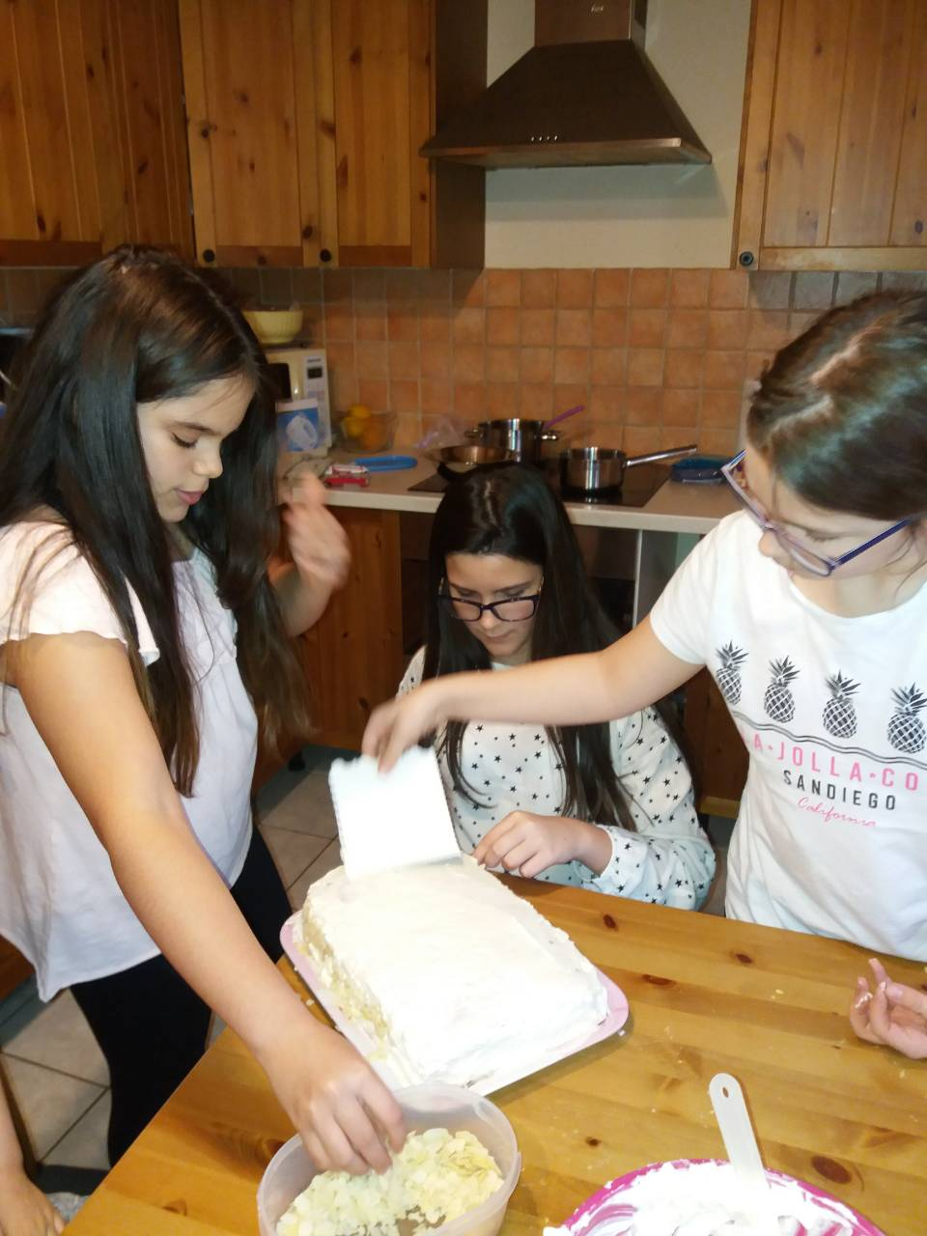
Így készült…

Slide 22

Mindenkinek köszönjük! ☺

